Slide 1

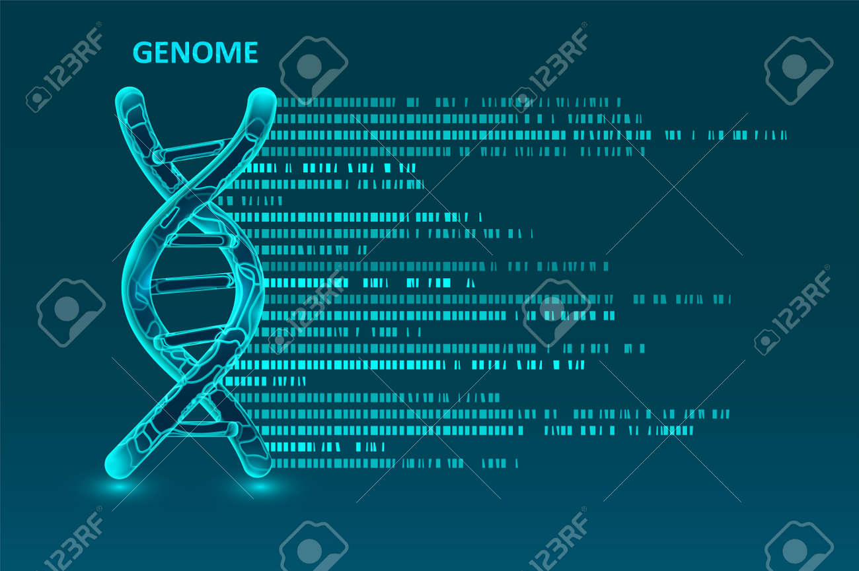
09-10-2024
Visualisation des données génomiques
Professeur : Dr. Jérémie Sublime
Etudiant : Mouhamed SY (61958)

Slide 2
Mise en contexte
Recherches bibliographiques et contexte génomique
Description des données et méthodologie
Implémentation et visualisation des résultats
Limites et perspectives de l’approche génomique
Conclusion
Agenda

Slide 3

1. Mise en contexte
Analyse des données génomiques pour retracer les migrations humaines anciennes
Focus sur le chromosome Y, transmis de père en fils, permettant de suivre les lignées patrilinéaires
Les mutations génétiques du chromosome Y révèlent les déplacements de populations
Utilisation de l'algorithme SMACOF pour réduire la dimensionnalité et visualiser ces migrations.
Relier les mutations génétiques aux régions géographiques pour mieux comprendre les mouvements de populations.
Notes:
L’analyse des données génomiques joue un rôle crucial dans la compréhension des migrations humaines anciennes. En particulier, le chromosome Y, transmis uniquement de père en fils, permet de suivre les lignées patrilinéaires à travers les générations sans recombinaison. Cela en fait un excellent outil pour étudier les déplacements des populations masculines.
En analysant ces marqueurs, il est possible d'identifier des schémas migratoires anciens, tels que les expansions hors d'Afrique ou encore les migrations indo-européennes.
Dans ce projet, nous utilisons l'algorithme SMACOF pour réduire la complexité des données génétiques et les projeter dans un espace de plus faible dimension. Cela permet de visualiser les similarités et dissimilarités génétiques entre les individus en fonction de leur origine géographique.
L’objectif est de relier ces mutations génétiques à des régions géographiques spécifiques, afin d’obtenir une représentation claire des mouvements de populations à travers le temps et de mieux comprendre leur impact sur la diversité génétique actuelle.

Slide 4
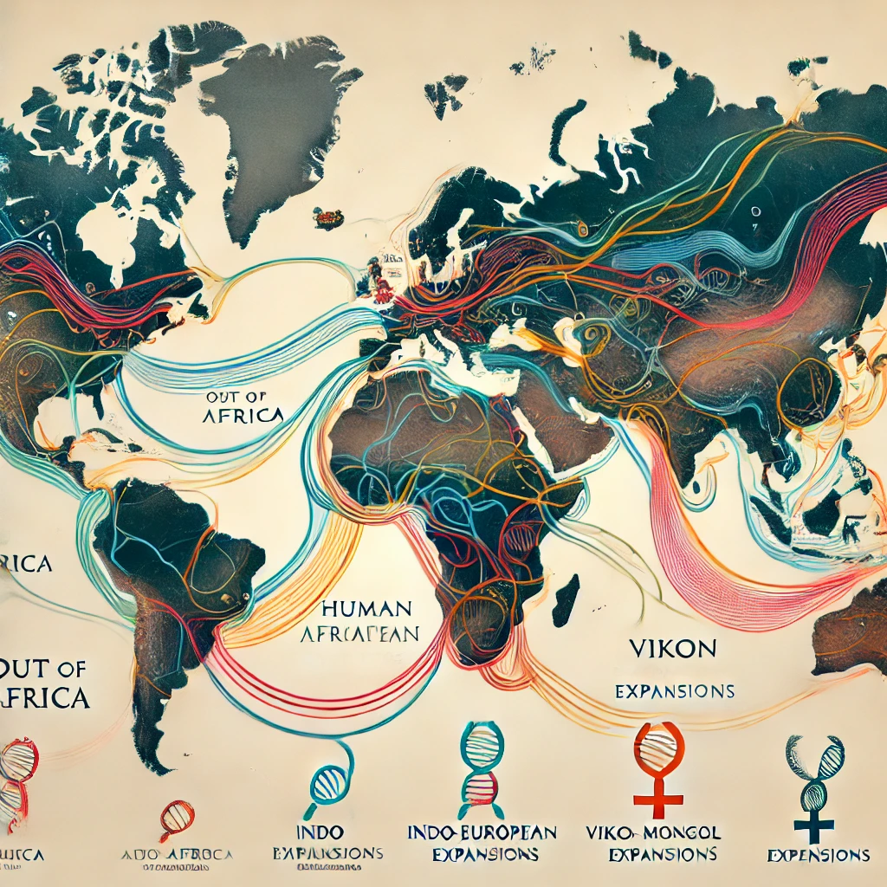
2.Recherches bibliographiques et contexte génomique
Migrations humaines anciennes :
"Out of Africa" (60 000 à 80 000 ans) : migration des Homo sapiens depuis l'Afrique vers l'Eurasie.
Haplogroupe E : associé à cette migration, encore présent en Afrique et en Europe du Sud.
Invasions indo-européennes (5 000 ans) :
Diffusion des langues et des gènes à travers l’Europe et l’Asie.
Haplogroupes R1b (dominant en Europe de l’Ouest) et R1a (présent en Europe de l’Est et en Asie du Sud) : marquent des trajectoires migratoires distinctes.
Migrations récentes :
Expansion viking et mongole : influencent la structure génétique des populations européennes et asiatiques.
Haplogroupes Y reflètent ces mouvements de populations historiques.
Notes:
Les migrations humaines ont joué un rôle central dans la structuration génétique des populations actuelles. L’une des premières grandes vagues migratoires, connue sous le nom de "Out of Africa", s’est produite lorsque les premiers Homo sapiens ont quitté l’Afrique pour coloniser l’Eurasie. Cette migration est associée à des marqueurs génétiques observés dans les haplogroupes du chromosome Y, tels que l’haplogroupe E, encore présent aujourd’hui en Afrique et en Europe du Sud.
Plus tard, d'autres événements migratoires majeurs ont façonné la diversité génétique mondiale. Par exemple, les invasions indo-européennes, il y a environ 5 000 ans, ont diffusé à la fois des langues et des gènes à travers l’Europe et l’Asie. Ces migrations sont associées à l’haplogroupe R1b, dominant en Europe de l’Ouest, et à l’haplogroupe R1a, présent en Europe de l’Est et en Asie du Sud
En parallèle, des expansions plus récentes, comme celles des Vikings ou des Mongols, ont également influencé la structure génétique des populations européennes et asiatiques. Ces mouvements de populations ont contribué à la répartition des haplogroupes Y observés aujourd’hui, offrant une carte génétique des migrations historiques.

Slide 5
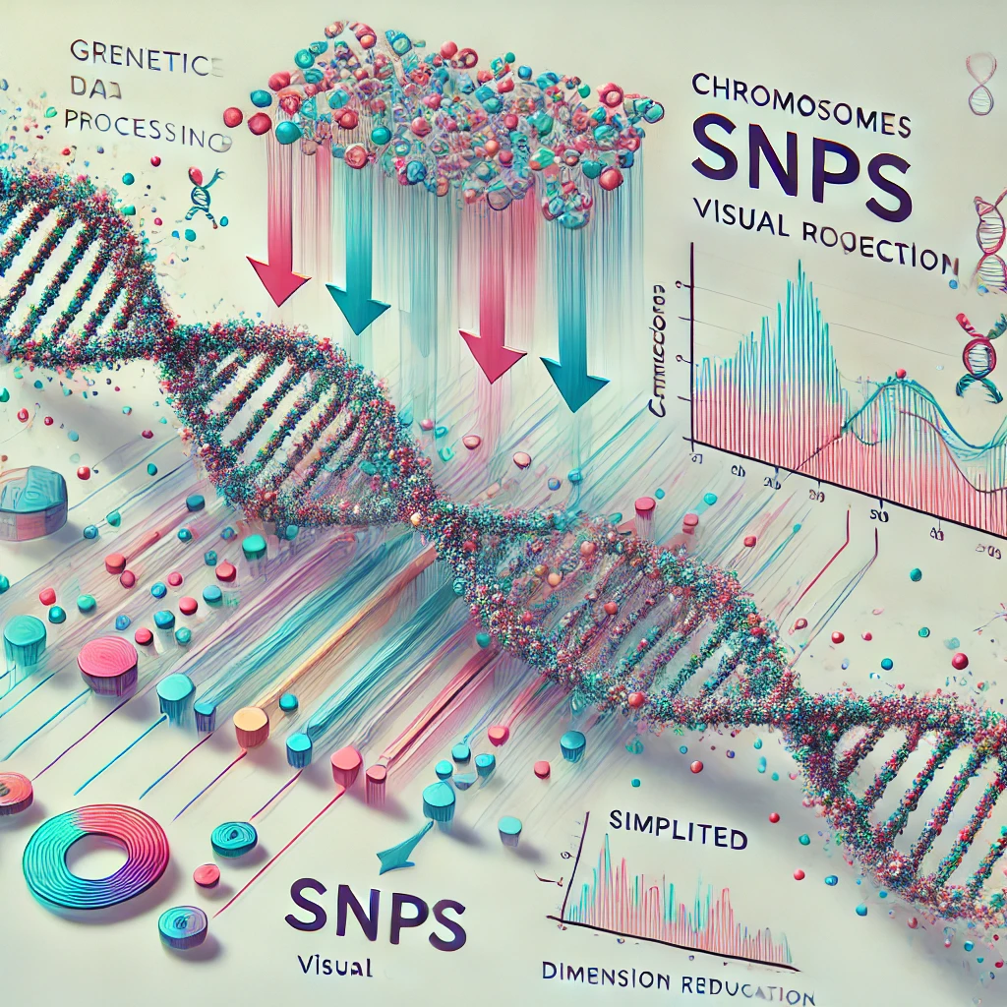
3. Description des données et méthodologie
Données utilisées : Issues de la base Allen Ancient DNA Database (version 54, mars 2023), enrichies avec des fichiers spécifiques sur le chromosome Y
Fichier des informations génétiques (chrY_infofile.csv) :
432 individus
Colonnes principales :
Genetic ID : Identifiant génétique unique
Political Entity, Locality : Région géographique et localité d'origine.
World Zone : Zone géographique mondiale (Asie, Europe, Afrique, etc.)
Y haplogroup : Haplogroupe Y pour suivre les migrations masculines
mt haplogroup : Haplogroupe mitochondrial, renseigné pour les lignées matrilinéaires
Fichier des SNPs du chromosome Y (chrY_SNP_filtered.csv) :
432 individus
598 colonnes : Une colonne d’identifiant génétique et 597 colonnes de SNPs du chromosome Y
Codage des SNPs :
0 : Aucun allèle ne correspond au nucléotide de référence.
1 : Un seul allèle correspond
2 : Les deux allèles correspondent
3 ou 9 : Données manquantes
Complexité des données : Chaque individu est décrit par près de 600 000 SNPs, ce qui nécessite des techniques avancées pour leur analyse et visualisation
Notes:
Ce projet repose sur des données issues de la base Allen Ancient DNA Database, version 54, de mars 2023, enrichies avec des informations spécifiques sur le chromosome Y.
Nous avons deux fichiers de données principaux.
Le premier, appelé chrY_infofile.csv, contient des informations génétiques sur 432 individus. Chaque individu est décrit par un identifiant unique, appelé Genetic ID, avec des informations supplémentaires comme la localité, le haplogroupe Y, qui est essentiel pour retracer les lignées masculines, et le haplogroupe mitochondrial, qui permet de suivre les lignées féminines.
Le second fichier, chrY_SNP_filtered.csv, contient des informations sur les variations génétiques spécifiques du chromosome Y, appelées SNPs. Ce fichier contient 598 colonnes, une pour chaque SNP. Ces SNPs sont codés pour indiquer si les allèles correspondent ou non au nucléotide de référence. Par exemple, 0 signifie qu'aucun allèle ne correspond, 1 signifie qu'un seul correspond, et 2 signifie que les deux allèles correspondent.
Les données que nous analysons sont particulièrement complexes, car chaque individu est décrit par près de 600 000 SNPs. Cela rend difficile une analyse directe. Nous avons donc recours à des méthodes avancées de réduction de dimensionnalité pour rendre ces données plus exploitables.
Nous utilisons une méthode appelée Multi-Dimensional Scaling, ou MDS, combinée à l'algorithme SMACOF. Ce procédé permet de projeter les données génétiques, qui sont très complexes et multidimensionnelles, dans un espace réduit en 2D ou en 3D, tout en préservant les relations de dissimilarité entre les individus.
Nous commençons par construire une matrice de dissimilarité à partir des distances génétiques calculées entre les individus.
Ensuite, l'algorithme SMACOF optimise cette matrice en minimisant une fonction de stress, qui mesure les écarts entre les distances dans l'espace d'origine et les distances dans l'espace réduit. Le but est de maintenir autant que possible les relations de similarité génétique dans cet espace projeté.
Enfin, cette projection nous permet de visualiser les similarités et divergences génétiques entre les individus. Cela permet d'identifier des regroupements potentiels qui peuvent correspondre à des haplogroupes ou à des zones géographiques précises, nous offrant ainsi un aperçu des migrations humaines anciennes.

Slide 6
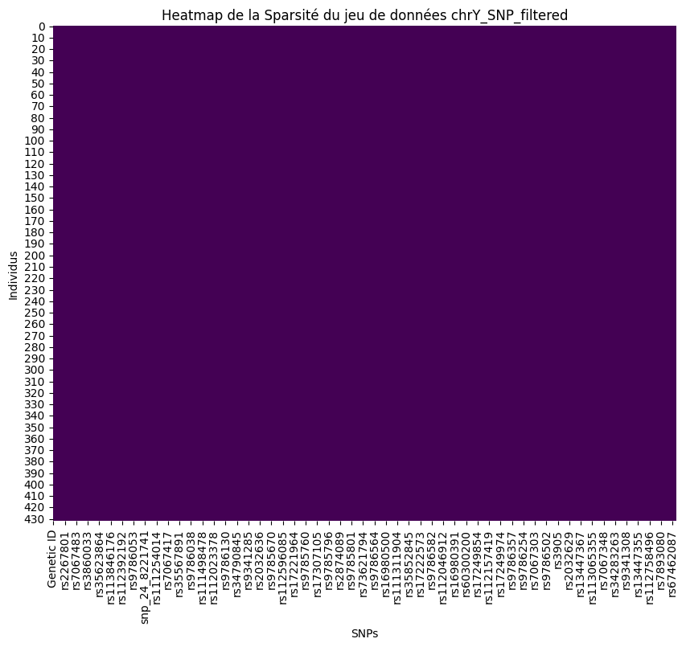
4. Implémentation et visualisation des résultats
Représentation de la sparsité du jeu de données : Heatmap
Notes:
Spy Plot
Bar Plot de Sparsité
Histogramme des Valeurs Manquantes
Matrice de Corrélation des Données Manquantes
Justification de notre choix : Dans le contexte de votre projet d'étude de l'ADN ancien, la heatmap est une représentation judicieuse pour étudier la sparsité de votre jeu de données. Les données génomiques, en particulier les SNPs, peuvent contenir des valeurs variées et des données manquantes. La heatmap permet de visualiser ces variations en offrant une vue détaillée des données présentes ou absentes, ce qui est essentiel dans le contexte de l'analyse de mutations génétiques.

Slide 7
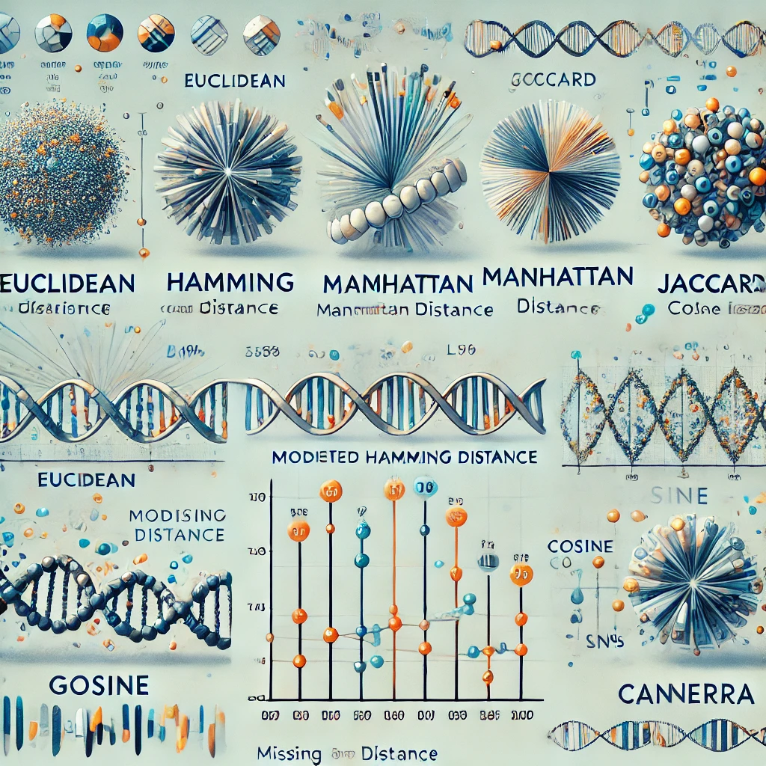
4. Implémentation et visualisation des résultats
Choix de la Mesure :
Distance Euclidienne
Distance de Hamming
Distance de Jaccard
Distance Manhattan (ou L1)
Distance de Gower
Distance Cosinus
Distance de Canberra
Distance de Hamming modifiée
Notes:
Pour les données génomiques, notamment celles concernant les SNPs du chromosome Y, une distance ou une mesure de dissimilarité appropriée est essentielle pour analyser les relations entre individus. Étant donné la nature de ces données (0, 1, ou 3 pour données manquantes), nous devons choisir une mesure qui tient compte du caractère discret et de la présence potentielle de valeurs manquantes.
Avant de justifier notre choix, voici quelques mesures courantes de distance ou de dissimilarité qui pourraient être envisagées pour les données génomiques :
Distance Euclidienne
Distance de Hamming
Distance de Jaccard
Distance Manhattan (ou L1)
Distance de Gower
Distance de Hamming Modifiée
Distance Cosinus
Distance de Canberra
Choix de la Mesure : Distance de Hamming modifiée
Nous allons utiliser une distance de Hamming modifiée pour tenir compte des spécificités des données génétiques. La distance de Hamming mesure le nombre de positions différentes entre deux séquences. Dans notre cas, elle comptera le nombre de SNPs différents entre deux individus. Les valeurs manquantes (indiquées par 3) ne doivent pas être comptabilisées dans le calcul de la distance. Nous devons donc ignorer les positions où l'un des deux SNPs est manquant. La distance de Hamming modifiée est la mesure de dissimilarité la plus appropriée pour les données SNPs de notre projet, car elle gère efficacement les données discrètes et les valeurs manquantes. Cette mesure nous permet de construire une matrice de dissimilarité robuste, indispensable pour les analyses ultérieures, telles que le MDS et la réduction de dimensionnalité.

Slide 8
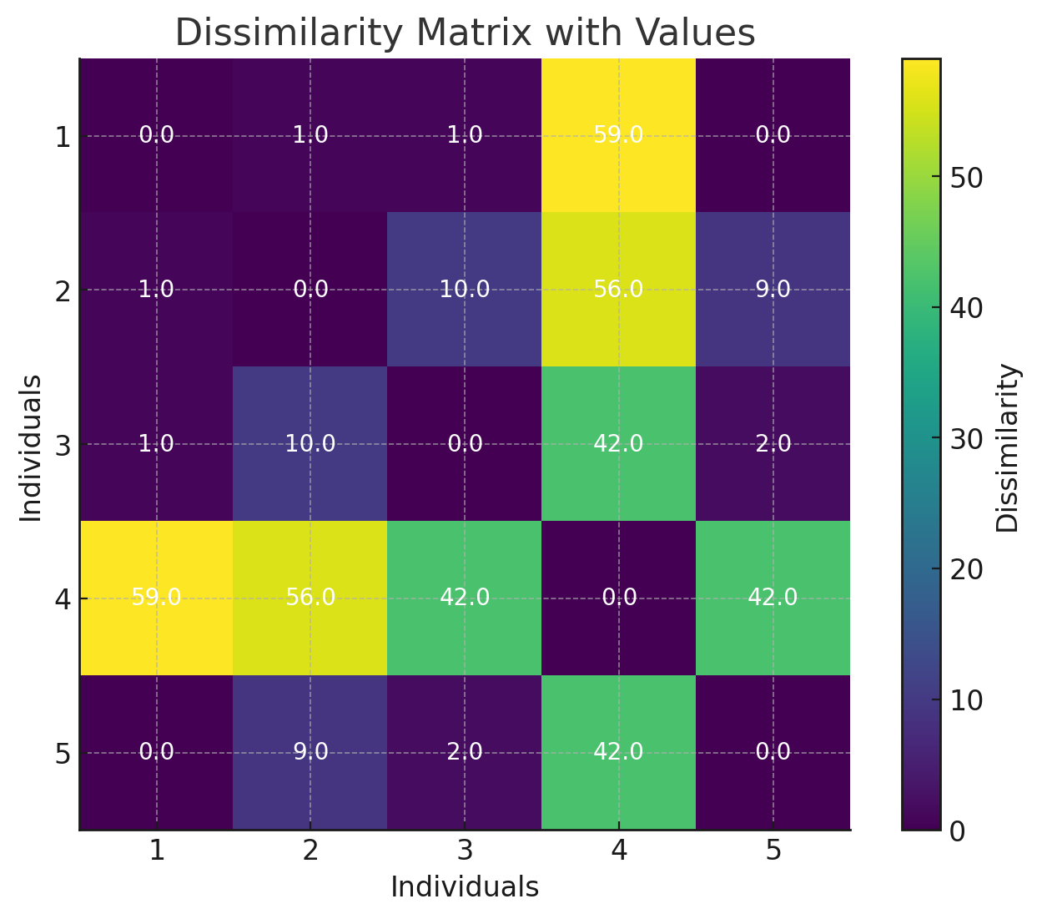
4. Implémentation et visualisation des résultats
Matrice de dissimilarité
Notes:
cette matrice de dissimilarité révèle des relations génétiques variées entre les individus. Les valeurs varient de 0 à 59, indiquant différents niveaux de dissimilarité génétique. Les faibles dissimilarités, comme celles entre les individus 1 et 5 (valeur de 0), suggèrent une forte similarité génétique, tandis que des valeurs élevées, comme 59 entre les individus 1 et 4, indiquent une divergence génétique significative. La matrice suggère des sous-groupes potentiels, avec les individus 1, 2, et 5 montrant une proximité génétique (dissimilarités entre 0 et 10). En revanche, l'individu 4 semble distinct du groupe, avec des dissimilarités élevées. Ces observations pourraient indiquer des haplogroupes ou des origines géographiques différentes, constituant une base pour des analyses ultérieures, comme la réduction de dimensionnalité ou le clustering.

Slide 9
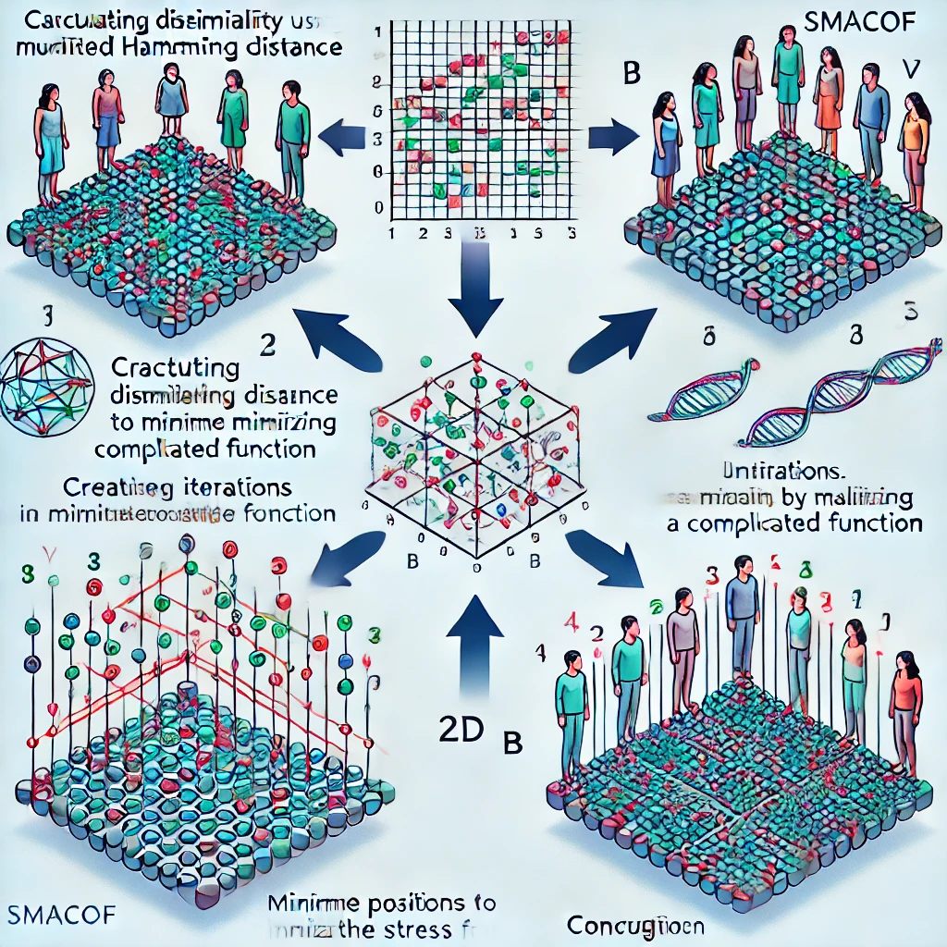
4. Implémentation et visualisation des résultats
Calcul de la Dissimilarité
Création de la Matrice de Dissimilarité
Algorithme SMACOF pour MDS
Convergence
Notes:
L'objectif de cette implémentation est de réduire la dimensionnalité des données génétiques à l'aide de l'algorithme MDS en utilisant la méthode SMACOF.
L'idée principale est de représenter les individus dans un espace à faible dimension (2D ou 3D) tout en préservant au maximum les distances génétiques entre eux.

Slide 10
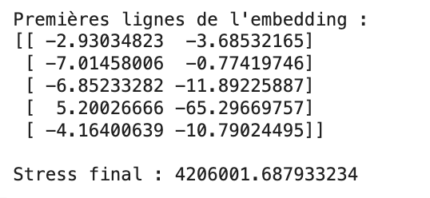
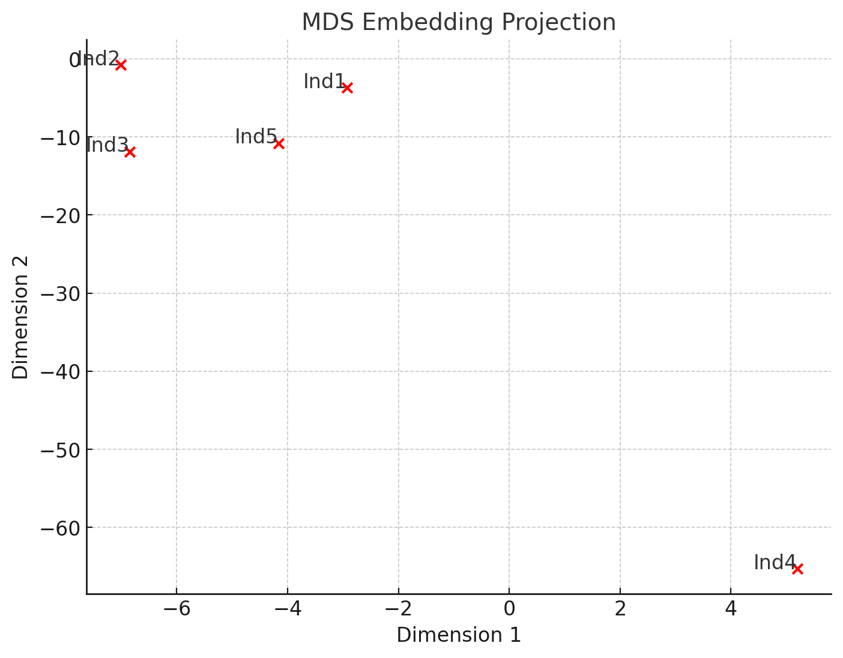
4. Implémentation et visualisation des résultats
Notes:
Le stress final de 4003906.87 représente la différence entre les dissimilarités dans l'espace d'origine (les distances calculées à partir des données SNPs) et celles dans l'espace projeté en 2D. Un stress aussi élevé indique que les distances génétiques réelles ne sont pas très bien conservées dans la projection en deux dimensions. Cela peut s'expliquer par la complexité des données génomiques, qui sont naturellement de très haute dimension, et qu'une réduction en seulement 2 dimensions perd forcément beaucoup d'information. Étant donné le stress élevé, il serait intéressant d'envisager des projections en 3 dimensions ou plus pour voir si la conservation des dissimilarités s'améliore, ce qui se refléterait par une baisse du stress.

Slide 11
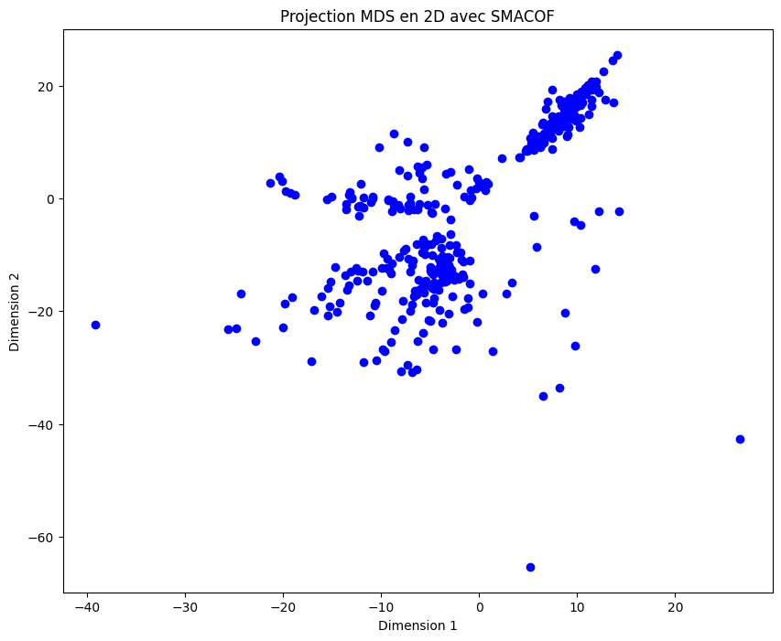
4. Implémentation et visualisation des résultats
Clusters denses au centre du graphique
Individus éloignés des clusters
Notes:
Les clusters denses au centre du graphique pourraient représenter des populations qui partagent des haplogroupes Y communs ou des zones géographiques similaires. Les individus éloignés de ces clusters pourraient appartenir à des lignées génétiques isolées, ce qui mérite une analyse plus approfondie.
Conclusion
Le résultat obtenu de l'algorithme MDS utilisant la méthode SMACOF montre les coordonnées des individus dans un espace réduit à deux dimensions. Ces coordonnées révèlent la structure des relations génétiques entre les individus en essayant de conserver les dissimilarités initiales calculées à partir des SNPs. La variation des coordonnées indique des niveaux de similarité et de divergence entre les individus. Par exemple, des individus avec des coordonnées proches dans cet espace devraient être génétiquement similaires, tandis que ceux qui sont éloignés sont plus divergents. La présence de valeurs relativement grandes, notamment pour certains individus, suggère qu'il existe des différences génétiques marquées dans le jeu de données. Pour mieux interpréter ces résultats, il serait utile de visualiser ces points sur un graphique 3D, ce qui permettrait d'identifier visuellement les groupes d'individus similaires et de comprendre davantage les schémas de variation génétique présents.

Slide 12
4. Implémentation et visualisation des résultats
Projections à faire :
Des projections mettant en avant la qualité de représentation de chaque individu avec un indice de qualité de votre choix
Des projections montrant les zones géographiques
Des projections montrant les haplogroupes Y

Slide 13
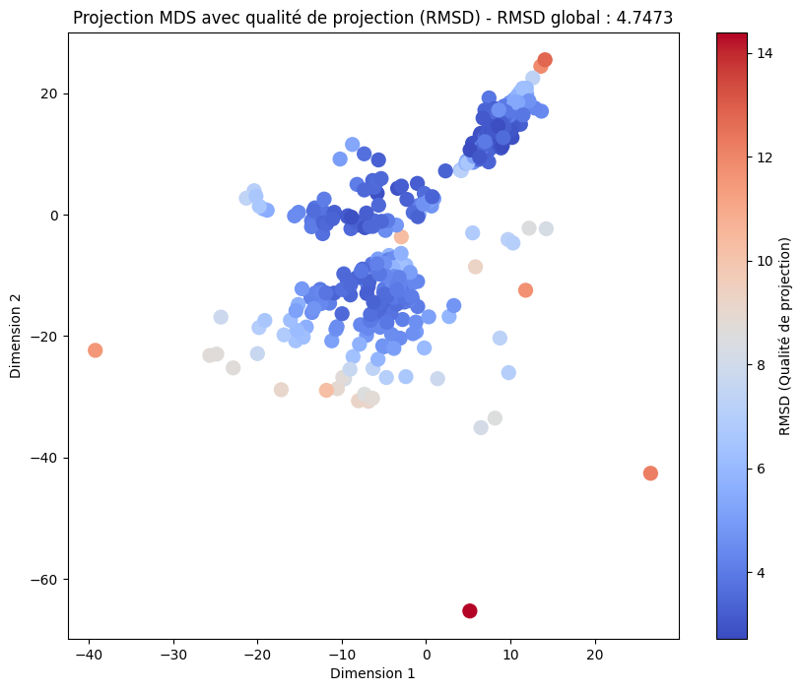
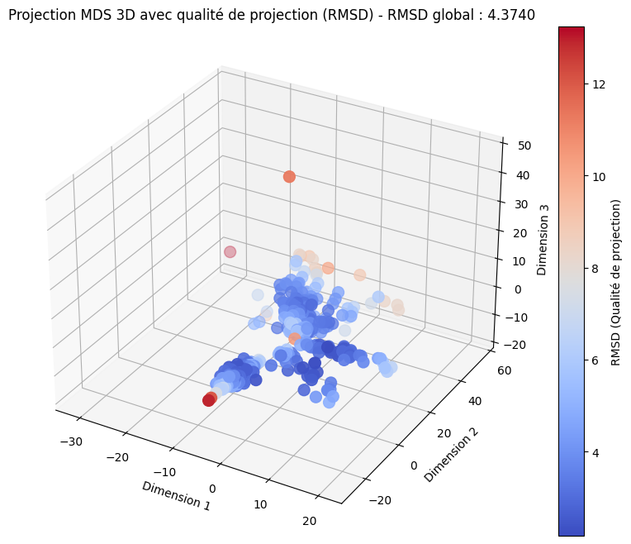
4. Implémentation et visualisation des résultats
Projections mettant en avant la qualité de représentation de chaque
individu avec un indice de qualité (RMSD)
Notes:
On va travailler avec le RMSD (Root Mean Square Deviation) plutôt que le stress normalisé, le RMSD est un indicateur utilisé pour mesurer l'écart entre les dissimilarités d'origine (dans l'espace de haute dimension) et les distances après projection (dans l'espace projeté, généralement 2D ou 3D). Il permet de quantifier la qualité d'une projection, en vérifiant dans quelle mesure la structure des distances est préservée dans l'espace réduit.
Nous avons effectué deux projections MDS : une en 2D et une en 3D, afin de représenter les similarités génétiques entre individus. La projection 2D présente un RMSD global de 4.7948, ce qui montre une distorsion modérée. Les individus en bleu sont bien projetés, tandis que les points rouges, en particulier ceux éloignés au centre, montrent une mauvaise qualité de projection, suggérant qu'ils sont génétiquement distincts et difficiles à représenter en 2 dimensions.
En revanche, la projection en 3D réduit le RMSD global à 4.3740, ce qui montre une amélioration de la qualité de la projection. La majorité des individus sont mieux représentés, comme le montre la dominance des points bleus. Cependant, certains individus restent mal projetés, bien que moins nombreux et moins dispersés qu'en 2D.
Conclusion : La projection 3D est plus adaptée pour capturer la diversité génétique des individus. L'ajout d'une dimension supplémentaire améliore la préservation des distances d'origine. Cela montre que pour des données aussi complexes, un espace à plus de dimensions est nécessaire pour représenter correctement les relations génétiques.

Slide 14
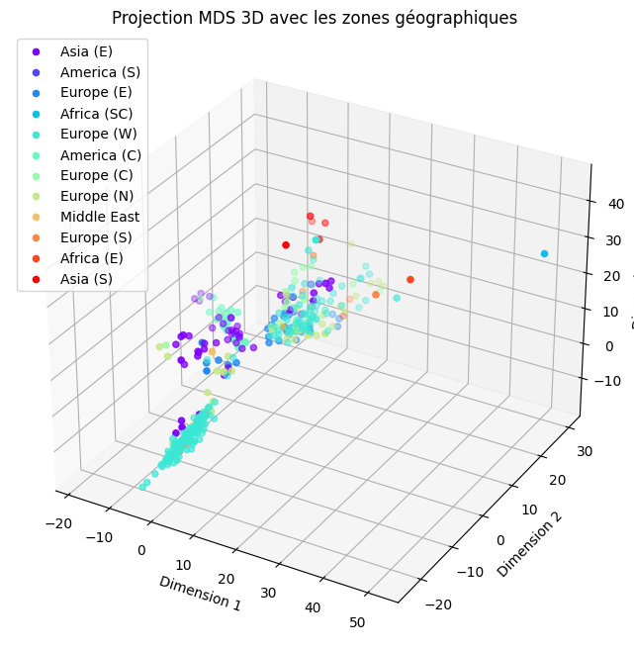
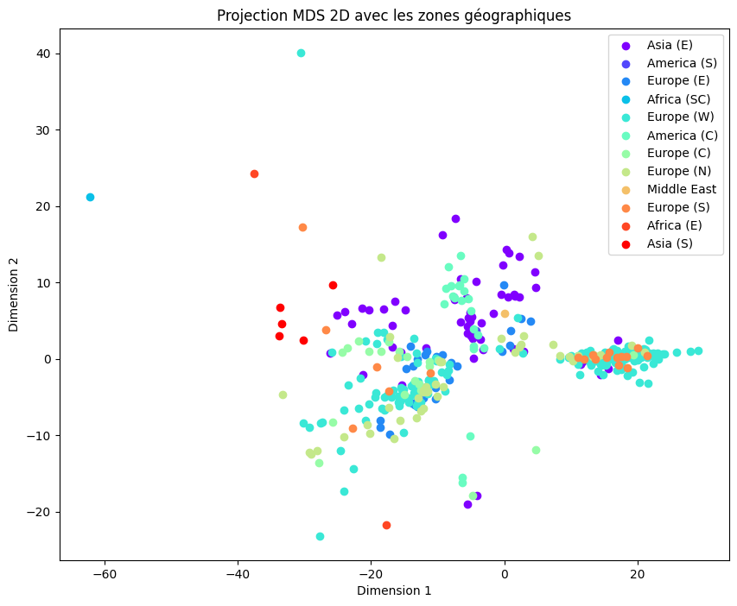
4. Implémentation et visualisation des résultats
Projections montrant les zones géographiques
Notes:
Nous avons ici deux projections MDS, en 2D et en 3D, qui représentent les relations géographiques entre les individus en fonction de leurs données génétiques.
Projection en 2D : La projection en 2 dimensions montre une bonne séparation pour certains groupes géographiques comme l'Europe du Sud et l'Afrique de l'Est, qui apparaissent distincts des autres. Cependant, une grande partie des individus se retrouve compressée au centre du graphique, rendant difficile la distinction entre certaines zones géographiques. Cette compression est due à la limitation de l'espace 2D qui réduit la capacité à capturer les relations complexes.
Projection en 3D : La projection en 3 dimensions, quant à elle, améliore considérablement cette situation. Avec l'ajout d'une dimension, les individus sont mieux répartis dans l'espace, et les groupes géographiques sont plus distincts. Par exemple, l'Europe de l'Ouest et le Moyen-Orient apparaissent plus clairement séparés, ce qui n'était pas évident en 2D. Cela permet de mieux comprendre les relations géographiques complexes qui existent entre les individus.
Comparaison : La projection 2D offre une vue simplifiée, mais elle masque certaines informations en raison de la compression des distances. La projection 3D est donc plus précise et fidèle à la réalité, car elle permet de mieux capturer les distinctions entre les groupes géographiques.
Conclusion : L'ajout d'une troisième dimension dans l'analyse MDS est crucial pour mieux représenter la diversité géographique et génétique des individus. La projection 3D est donc plus adaptée pour une analyse fine des relations géographiques et génétiques.

Slide 15
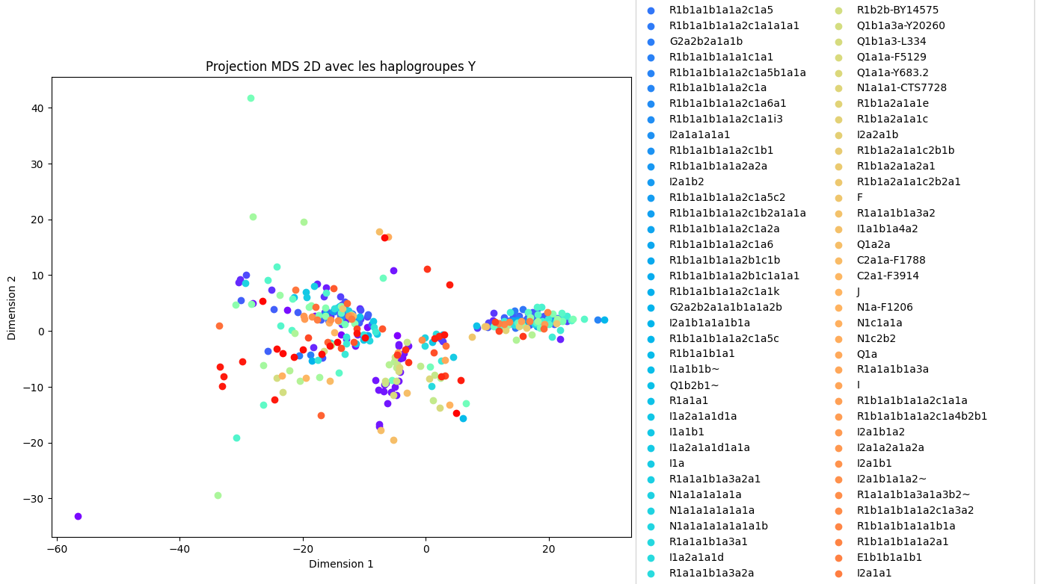
Des projections montrant les haplogroupes Y
Notes:
Projection en 2D : La projection en 2 dimensions montre que certains haplogroupes sont bien séparés, notamment ceux représentés en rouge et en bleu. Cependant, une grande concentration des points se situe au centre du graphique, ce qui rend difficile la distinction entre certains haplogroupes. Cela suggère que beaucoup d'individus partagent des similarités génétiques importantes, mais la compression des données dans l'espace 2D limite la clarté de la représentation.

Slide 16
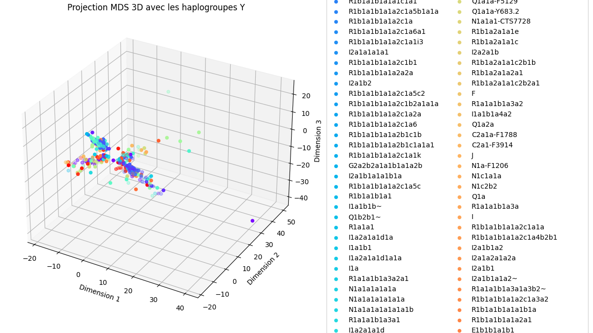
Des projections montrant les haplogroupes Y
Notes:
Projection en 3D : En ajoutant une dimension supplémentaire, la projection 3D améliore la séparation des haplogroupes. Certains groupes qui semblaient se superposer en 2D sont maintenant mieux distincts en 3D, et la répartition des points est plus claire. Les individus sont mieux distribués dans l’espace tridimensionnel, ce qui révèle des relations génétiques plus précises entre les haplogroupes.
Comparaison : La projection en 2D présente des limitations, avec une densité de points qui rend la distinction entre les haplogroupes difficile. En revanche, la projection 3D permet de mieux séparer les groupes et de révéler des relations plus complexes. L'ajout d'une troisième dimension est crucial pour mieux capturer les nuances dans les relations génétiques.

Slide 17
5. Limites et perspectives de l’approche génomique
Limites de l'analyse génomique :
Recombinaison génétique : rend l'interprétation difficile.
SNPs manquants dans l'ADN ancien : échantillons dégradés.
Focalisation sur le chromosome Y : absence d'ADN mitochondrial.
Difficile de retracer les migrations récentes.
Approches complémentaires :
Archéologie : preuves matérielles corrélées aux données génétiques.
Linguistique : liens entre groupes linguistiques et migrations.
Méthodes isotopiques : mobilité des individus à partir des ossements.
Améliorations :
ADN mitochondrial : intégrer les lignées maternelles.
IA : combiner données génétiques, archéologiques, géographiques.
Notes:
"Dans cette analyse génomique, nous faisons face à plusieurs limites. La recombinaison génétique complique l'interprétation des relations, et les SNPs manquants dans l'ADN ancien, souvent dégradé, rendent la reconstitution des lignées difficile. En se focalisant uniquement sur le chromosome Y, on exclut l'ADN mitochondrial, ce qui biaise l'analyse en omettant les lignées maternelles. De plus, il est difficile de retracer les migrations récentes, car elles se confondent avec les signaux plus anciens.
Pour pallier ces limites, des approches complémentaires comme l'archéologie, qui apporte des preuves matérielles, et la linguistique, qui analyse les groupes linguistiques, sont nécessaires. Les méthodes isotopiques aident également à mieux comprendre la mobilité des individus à travers leurs ossements.
Enfin, pour améliorer ces analyses, l'intégration de l'ADN mitochondrial permettrait d'inclure les lignées maternelles. L'intelligence artificielle, en combinant diverses sources de données, pourrait aussi fournir des modèles plus précis des mouvements de population."

Slide 18
Conclusion
Notes:
En conclusion, ce projet a permis de mettre en lumière l’importance de l’analyse génomique, en particulier des SNPs du chromosome Y, pour mieux comprendre les migrations humaines anciennes. À travers l’utilisation d’algorithmes de réduction de dimensionnalité comme le MDS et l’implémentation de la méthode SMACOF, nous avons pu visualiser les relations génétiques complexes entre les individus, tout en identifiant des clusters correspondant à des haplogroupes spécifiques. Ces résultats montrent que l’étude des haplogroupes Y permet de retracer des trajectoires migratoires et de mieux comprendre la diversité génétique actuelle. Toutefois, cette approche présente certaines limites, notamment l'absence d'ADN mitochondrial et la difficulté à capturer les mouvements récents. Les perspectives d'amélioration incluent l’intégration de données archéologiques et linguistiques, ainsi que l’utilisation croissante de l’intelligence artificielle pour combiner plusieurs sources de données. Ces développements permettront une meilleure compréhension des migrations humaines et une approche plus complète de l'évolution des populations à travers le temps.

Slide 19
Merci pour votre attention !

